Slide 1
（戦略本部会議資料）
大阪ＩＲにかかる
コンセプト募集（RFC）の実施について
１ ＩＲの誘致について
２ RFC概要
３ 今後の流れ
４ 事業者選定の考え方
平成31年４月23日
ＩＲ推進局

Slide 2
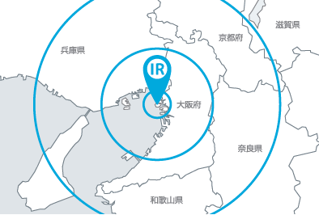
１ ＩＲの誘致について
人口減少や超高齢化が進み、需要・労働力の減少などが懸念される中、大阪の更なる成長のためには、大きなニーズと将来性がある観光産業に注力していく必要がある。また、大阪・関西は大きな人口・経済規模を有するとともに、国宝や重要文化財などの豊富な観光資源が集積しており、加えて夢洲は、広大な用地が確保でき、非日常空間が創出できるなど、非常に高いポテンシャルを有している。
大阪府・市は、IR整備法に基づき、大阪・関西が有するポテンシャルと民間の創意工夫を最大限活かしつつ、夢洲において、持続的な経済成長のエンジンとなる世界最高水準の成長型IRを実現することで、観光分野の基幹産業化を図るとともに、大阪経済の更なる成長をめざしていく。
【ＩＲ整備法によるＩＲ区域制度】
○ 観光及び地域経済の振興、財政の改善に資することを目的とする
○ IR施設は、カジノ施設と①国際会議場施設、②展⽰等施設、
③魅⼒増進施設、④送客施設、⑤宿泊施設、⑥その他観光客
の来訪・滞在の促進に寄与する施設、で構成され、民間事業者
により一体として設置・運営されるもの
○ 都道府県等は、公募により民間事業者を選定したうえで、区域
整備計画を事業者と共同で作成し、国へ区域認定申請
○ 認定区域整備計画の数の上限は３区域まで
【これまでの経過】
2016年12月 ＩＲ推進法 成立
2017年４月 大阪府・大阪市ＩＲ推進局 設立
2018年７月 ＩＲ整備法 成立
2019年２月 大阪ＩＲ基本構想（案）取りまとめ
４月 ＩＲ整備法施行令 一部施行
【大阪IRの想定事業モデル】（大阪IR基本構想(案)より）
【大阪IR立地による効果】（大阪IR基本構想(案)より）
（数値は概算）
◆観光振興・地域経済振興
経済波及効果：(建設時) １兆2,400億円 (運営) 7,600億円/年
雇用創出効果：(建設時) 7.5万人 (運営) 8.8万人/年
◆関西・西日本をはじめ、日本各地への波及効果
◆公益還元（納付金・入場料等の活用）
▶住民福祉の増進、持続的な成長に向けて広く活用
府市における収入見込み（試算）
納付金・入場料：700億円/年
(うち納付金収入：570億円/年・入場料収入：130億円/年)
別途、税収：150億円/年
◆敷地面積：約60ha
◆投資規模：9,300億円
◆施設規模：総延床面積 100万㎡
◆年間来場者数：1,500万人/年
◆年間売上：4,800億円/年
延利用者数：2,480万人/年 うちノンゲーミング施設：1,890万人/年
ゲーミング施設 ： 590万人/年
うちノンゲーミング：1,000億円/年
ゲーミング(GGR)：3,800億円/年

Slide 3
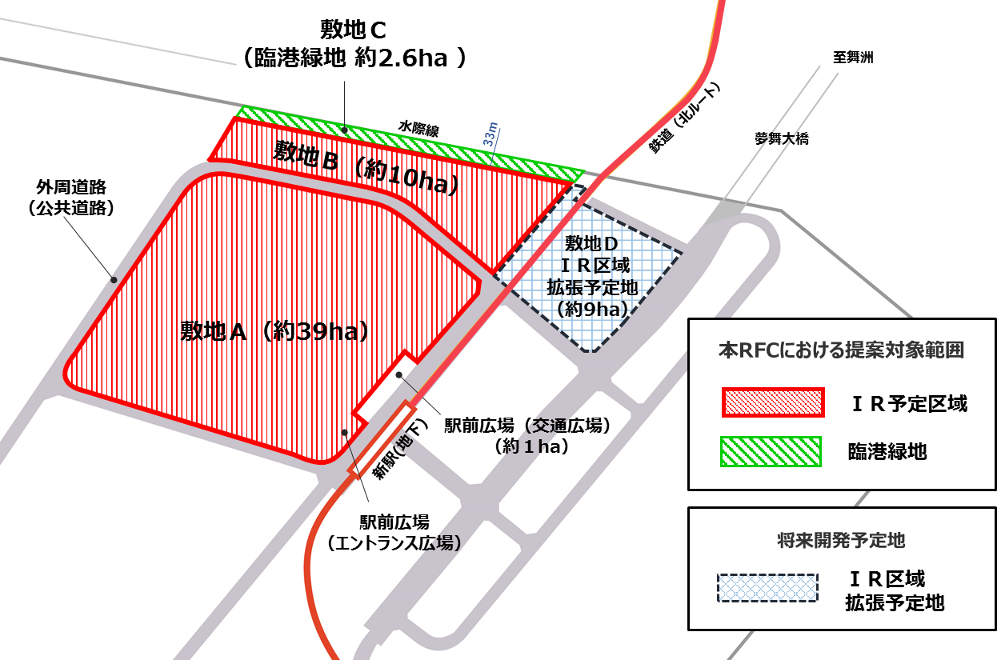
２ RFC概要
１．目 的
民間事業者から、具体的な事業コンセプトの提案を募ることにより、ＩＲ区域整備のあり方や本事業に対するニーズ・課題等について、早い段階から、府・市及び事業者の相互理解を深めることで、より良い事業の実施に繋げるとともに、準備・検討の加速化を図り、国の基本方針策定後の速やかなRFP実施に繋げることを目的とする。
２．募集内容
ＩＲ整備法に規定されるＩＲ施設の設置運営事業の提案を募集
３．事業期間
35年間
なお、事業者は事業期間の満了にあたって延長を申し出ることができ、府・市の合意が得られた場合は延長可能
４．ＩＲ予定区域（右図参照）
所在地
大阪市此花区夢洲中１丁目の一部ほか
約49ha（敷地A:約39ha B:約10ha）
敷地D（約9ha）は、将来的なＩＲ区域の拡張用地と
位置付け
面積
その他
５．開業時期
万博前のIR開業をめざしつつ、世界最高水準のIRの実現に向けて、開業時期も含めて、事業者の提案を募集

Slide 4
６．主な事業条件等
項 目 | 内 容
中核施設の 設置・運営 | MICE施設 | ＜日本最大の複合MICE施設＞ 国際会議場：最大国際会議室 6,000人以上、同数以上収容可能な中小会議室群 展示等施設：10万㎡以上
 | 魅力増進施設 | ＜魅力の創造・発信拠点の形成＞ 日本の観光魅力を幅広く世界に向けて発信する施設の整備
 | 送客施設 | ＜日本観光のゲートウェイの形成＞ 日本各地の観光情報を発信するとともに、ツアーの企画・提案や、予約など必要なサービスを ワンストップで手配する機能を有する施設の整備
 | 宿泊施設 | ＜利用者需要の高度化・多様化に対応した宿泊施設の整備＞ 3,000室以上の様々なタイプの客室を提供し、多様なニーズに対応できる宿泊施設の整備
中核施設以外の 施設等の設置・運営 | エンターテイメント拠点 の形成 | 大阪IRの象徴となるような多彩なエンターテイメント施設・機能の導入 など
 | 国際競争力を有する リゾート形成 | 大阪の新たなランドマークとなる非日常を感じられる都市空間・都市景観の形成 など
IRの魅力・持続 可能性を高める取組み | ・ スマートなまちづくり ・ 危機管理・防災対策 など
懸念事項対策 | ギャンブル依存症対策 | 法に基づく対策に加え、府市独自に事業者に求める対策（本人申告による賭け金額等の上限設定、24時間・365日利用可能な相談体制の整備等）の実施
 | 治安・地域風俗環境対策 | 自主的な防犯対策及び警備の徹底や、組織犯罪対策・暴力団等反社会的勢力対策等の万全の対策の実施
費用負担 | ・ 事業者は、本事業の実施に必要な全ての費用を負担 ・ 事業者は、市有地の購入または借地に係る費用を市に支払う ・ 市は、ＩＲ区域整備の実現・推進等に資するものとして、夢洲地区への訪問者増加等に対応するためのインフラ整備を行う予定であり、設置運営事業者は、当該インフラ整備費の一部として、202.5億円（地下鉄中央線延伸整備に要する費用のうち港営事業会計での負担部分に相当する金額）を負担 ※今後、港営事業会計での負担額が増減した場合においても、事業者が負担する金額は変更しない

Slide 5
７．その他
項 目 | 内 容
RFCにおいて提案を求める主な項目 | ・ 事業全体方針 ・ 開発コンセプト・全体配置計画 ・ 各施設のコンセプト・規模・機能・運営方針 ・ 懸念事項対策の取組方針 ・ 全体工程・開業スケジュール ・ 投資計画・収支計画 など
主な参加資格要件 | ・ 求める全事項について提案可能である者 ・ 一定の開発又は運営実績を有する者 など
RFC結果の公表 | ・ 応募者名（代表企業のみ）及び提案内容の総評を公表 ・ ただし、RFPにおける事業者の決定後は、RFCにおける応募者の提案概要を公表
RFC実施 スケジュール （予定） | ４月24日 募集要項公表 ８月頃 提案書の提出期限 ８月～10月頃 提案者との対話
８．今後のスケジュール（想定）
項 目 | 内 容
今後の スケジュール （想定） | 2019年8月頃 基本方針の策定（国） ↓ 実施方針の策定 2019年秋頃～ 民間事業者の公募・選定（RFP） 2020年春頃～ 事業予定者の決定 ↓ 区域整備計画の認定（国） 2022年4月頃 土地引渡し
※国の基本方針等を踏まえ、今後変更の可能性あり

Slide 6
３ 今後の流れ（想定）
国
ＩＲ整備法成立・ 公布
基本方針策定
地方自治体の準備状況を踏まえ、
申請・認定のプロセスを2回行うことを検討
区域認定
カジノ
免許／背面調査
カジノ管理委員会設置
認
可
申請
自治体
コンセプト募集
（ＲＦＣ）
実施方針策定
事業者公募
（ＲＦＰ）
ＩＲ事業者選定
区域整備計画策定
地域の合意形成（公聴会等）
議会議決
区域認定申請
実施協定締結
土地契約 締結
区域整備
ＩＲ開業
ＩＲ
事業者
提案
応募
カジノ事業等
免許取得
申請自治体・事業者が共同で実施
ＲＦＣ
基本方針・実施方針策定前に
府市独自に実施する
コンセプトの募集
事業者側のプラン構築の加速化等を目的
評価や順位付けは行わない
ＲＦＰ
IR整備法に基づく
事業者の選定
有識者等による
選定委員会で提案審査
※RFCへの参加は、RFP参加のための条件ではない。

Slide 7
４ 事業者選定の考え方
① 公募型プロポーザルを実施
●RFPにおいては、提案内容を公募によって競争させ、最も優れた提案事業者を選定
●土地価格は、前提条件として提示し、価格競争は行わない
（理由）
・大阪ＩＲがめざす世界最高水準の成長型ＩＲを長期にわたって継続的かつ安定的に実施し、ＩＲ立地による効果を最大限高めるためには、
土地価格ではなく、国際競争力の高い魅力ある事業計画に注力させ、その中で最も優れた提案を採用する必要
・施設内容、運営能力、大阪・関西の観光振興、経済振興への貢献、懸念事項への対応等、区域認定にかかる視点を重視
・わが国のＩＲ制度がベンチマークとするシンガポールにおいても、同様の形で実施
② 一貫した考え方に基づく土地価格の設定
●土地価格は、事業計画の基本的条件であることから、RFC、RFP、区域整備計画策定、土地契約の各時点を通じて一貫した考え方に基づく
価格設定が必要
●複数の不動産鑑定業者による評価を実施し、不動産評価審議会に諮問
●「適正な対価（時価）」を担保するため、RFPの土地価格を基本としつつ、RFPで提示する土地価格の価格時点から区域整備計画策定までに
１年以上要する場合は、社会経済情勢の変動による時点修正を行う。その際、価格決定のプロセスの一つとして、議会議決を経る
（区域整備計画の認定申請に位置付け）
③ RFCで提示する土地価格
●事業者は、RFCにおいて、売却又は賃貸のいずれが望ましいと考えるか、意見を述べることが可能
●提示する価格については、RFPを見据え、複数の不動産鑑定業者による価格調査を実施し、その平均値とする
●売却又は賃貸とするかなど、土地契約の方法・条件は、RFCでの提案内容や国の基本方針等を踏まえ、実施方針又はRFPまでに決定

